Slide 1

Aldi Kurnia Praditya Portofolio

Slide 2
Tujuan PORTOFOLIO
Tujuan pembuatan portofolio ini Adalah untuk showcase skill guna membuktikan kompetensi saya untuk melamar pekerjaan di bidang data analyst. Projek yang saya kerjakan mampu mendapatkan insight untuk pengambilan Keputusan bisnis dan melihat data laporan pendapatan suata Perusahaan.

Slide 3
jenis PORTOFOLIO
Portofolio ini menggunakan jenis end – to – end karena menjelaskan cara pengolahan data dari awal hingga menjadi sebuah dashboard diakhir.

Slide 4
About ME
Seorang lulusan sistem informasi dengan pengalaman langsung menjadi IT support yang melakukan transisi profesi menjadi Data analyst, dengan mengikuti bootcamp dibimbing.id. Memiliki problem solving dengan keahlian dalam manajemen database (postgresql), data processing (python and excel), dan visualisasi data (Power bi). Mempunyai pola pikir analisa yang kuat dengan pengalaman troubleshooting hardware, software, dan internet end user. Mempunyai harapan agar bisa menjadi data analyst yang mempunyai nalar hebat dan up to date dengan tools yang dipakai dari tahun ke tahun.

Slide 5



TOOLS DAN SKILLS
Menguasai beberapa tools untuk mengolah data, seperti :
Data Cleaning Data manipulation VISUALIZATION

Slide 6
Project 1 PENJUALAN PT.SUKAMUNDUR TAHUN 2023
Pada project ini, saya menggunakan dataset excel sales data 2023 dan product data pt sukamundur guna mencari insight seperti total revenue, total cost, profit, total revenue by product category, revenue trend by month, dan order volume by shipping mode menggunakan power BI.

Slide 7
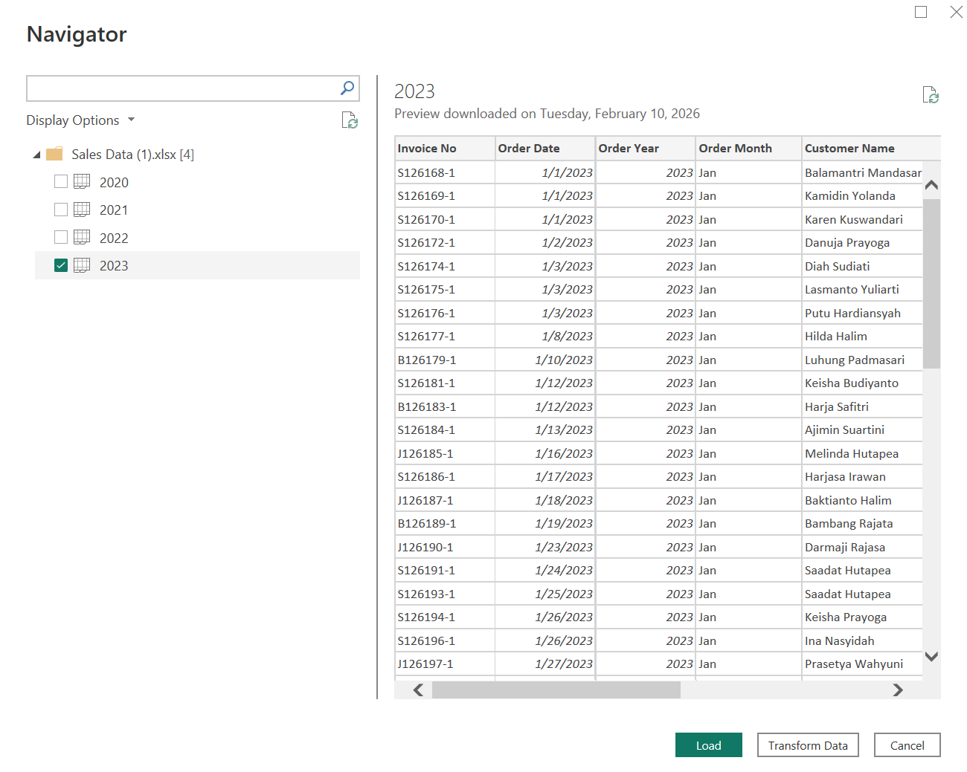
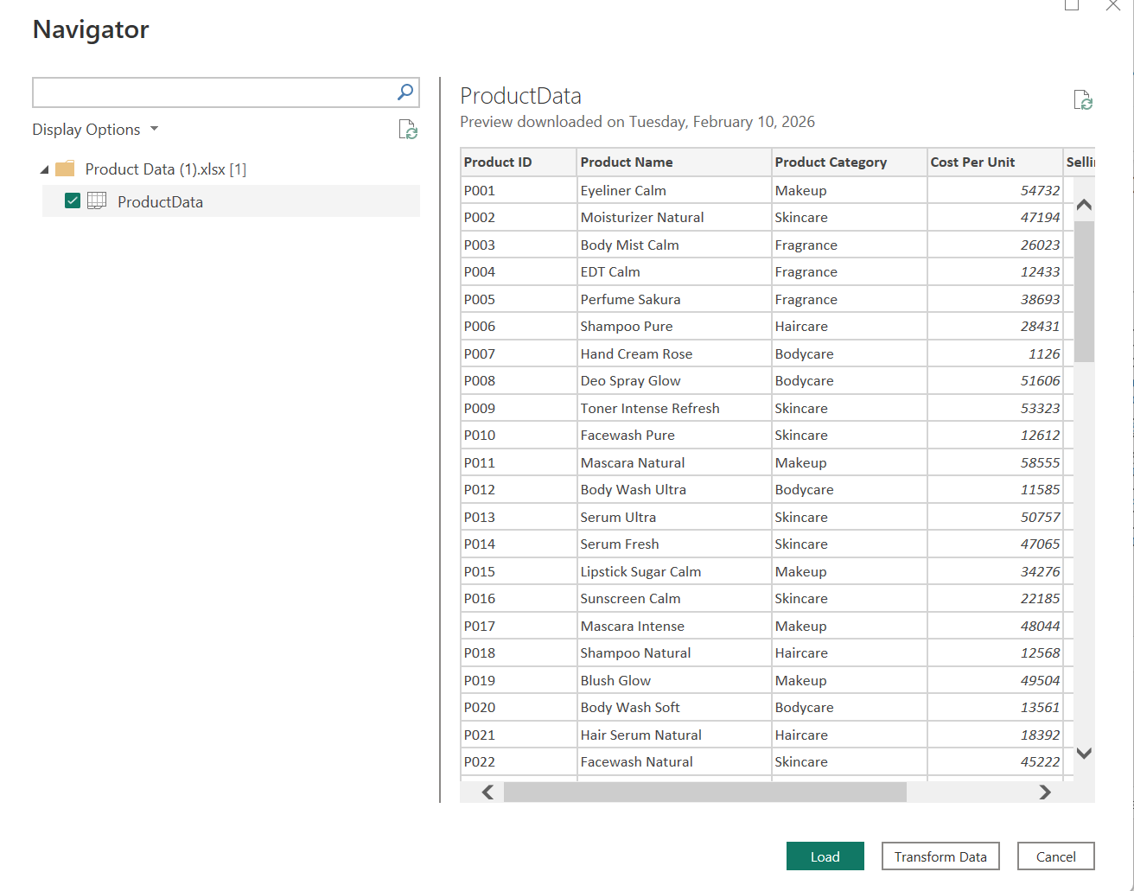
Data preparation dan data understanding
Pada proses pertama Adalah insert sales data (hanya pilih tahun 2023) dan product data ke dalam power bi.

Slide 8
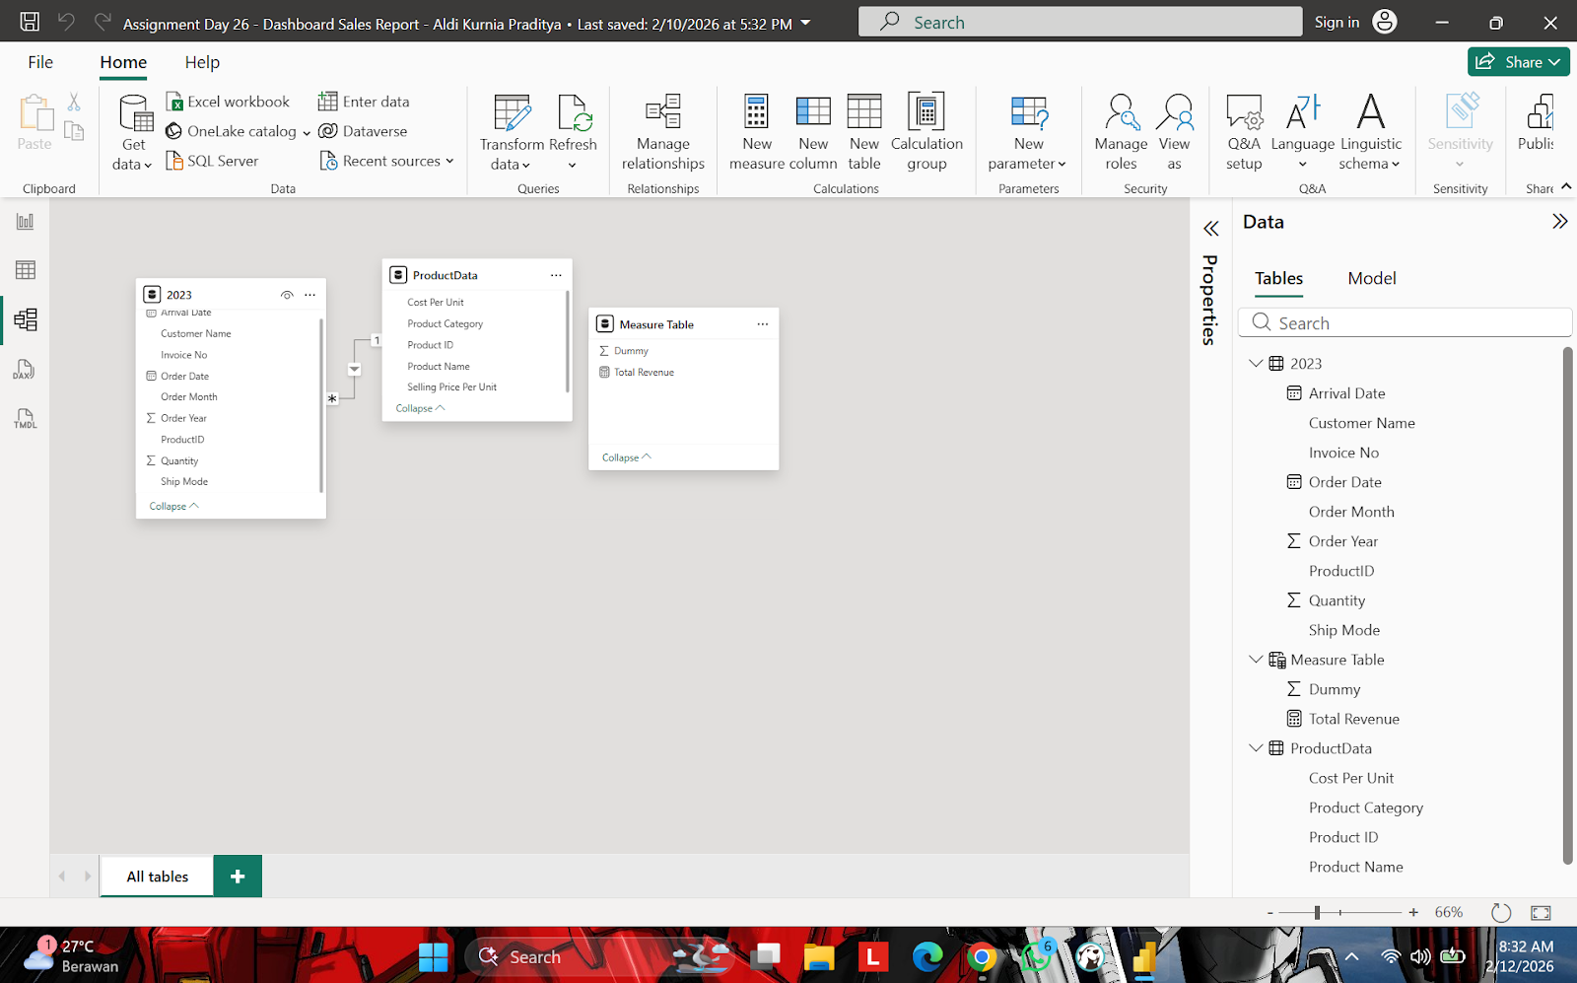
Data preparation dan data understanding
Setelah data masuk, saya melakukan relasi table guna keperluan membuat dax antar table 2023 dan product data dengan relasi one to many pada table 2023 dan table product data

Slide 9
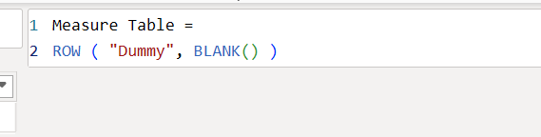
Data preparation dan data understanding
Proses selanjutnya membuat measure table guna sebagai wadah untuk menampung dax/rumus-rumus untuk menghitung row data.

Slide 10
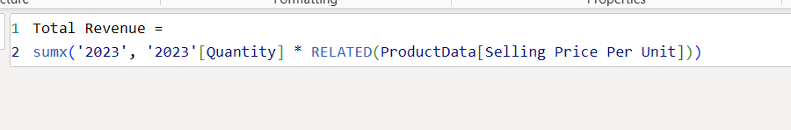
Proses analisis data
Di dalam measure table, saya membuat dax total revenue untuk menghitung total pendapatan pt.sukamundur. Rumus yang digunakan Adalah sumx karena akan melaukan perkalian quantity dari table 2023 dengan selling price per unit dari table Product data related.

Slide 11
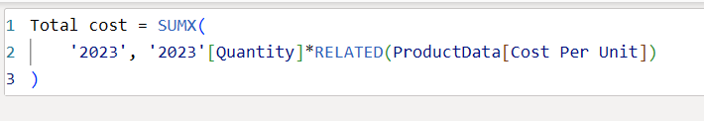
Proses analisis data
Selanjutnya membuat dax untuk melihat total pengeluaran pt.sukamundur selama tahun 2023. rumus yang digunakan Adalah sumx karena akan melakukan perkalian dari row quantity di table 2023 dengan cost per unit di table product data dengan menambahkan related

Slide 12
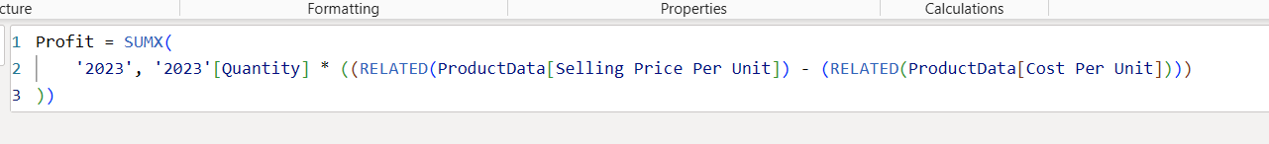
Proses analisis data
Dax terakhir yang akan dibuat Adalah profit untuk melihat keuntungan pt.sukamundur selama tahun 2023. rumus yang digunakan Adalah sumx. Sebelum melakukan perkalian dengan quantity dari table 2023, selling price per unit akan dikurangi dahulu dengan row cost per unit dari table product data.

Slide 13
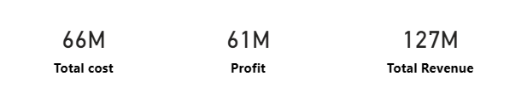
Insight hasil analisis
Pada total revenue, pt.sukamundur mendapat 127M, total cost mendapat 66m, dan profit/keuntungan yang diperoleh pt.sukamundur Adalah 61m. Data yang dipakai Adalah dax total revenue, total cost, dan profit. Visualisasi yang dipakai merupakan card.

Slide 14
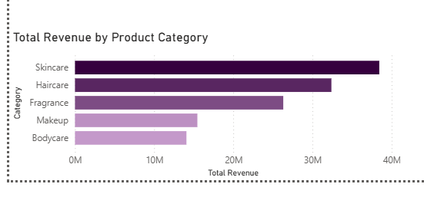
Insight hasil analisis
Pada total revenue by category, skincare merupakan kategori dengan pendapatan paling tinggi dan bodycare merupakan kategori terendah di top 5 total revenue. Data yang digunakan Adalah total revenue di sumbu x dan row product category dari product data di sumbu y. pewarnaan menggunakan gradasi, jika semakin gelap, maka data tersebut semakin tinggi.

Slide 15
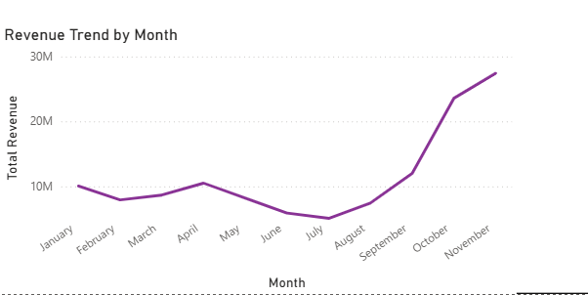
Insight hasil analisis
Pada chart revenue trend by month, bulan November merupakan bulan dengan total revenue tertinggi, sedangkan bulan juli merupakan bulan dengan total revenue paling rendah. Data yang digunakan Adalah dax total revenue dan order date (month) dari table 2023. chart line chart karena mencari trend dengan data.

Slide 16
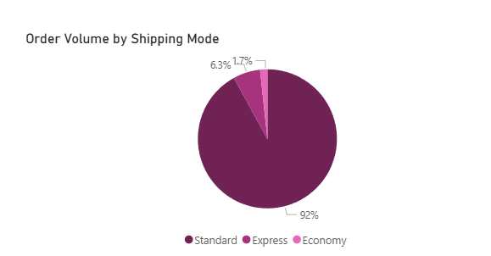
Insight hasil analisis
Pada chart Order volume by shipping month, mode standard merupakan mode pengiriman terbanyak per bulan dengan presentase 92%, sedangkan economy merupakan mode pengiriman paling sedikit per bulan dengan presentase 1.7%. Data yang digunakan Adalah shipping mode dan order date (month) dari table 2023. chart menggunakan pie chart dan gradasi warna.

Slide 17
Rekomendasi
1.Memfokuskan lebih ke penjualan pada kategori skincare dengan memberi penawaran menarik seperti buy 2 get 1 atau diskon.
2.Memakai perencanaan pada bulan November melihat total revenue yang sangat tinggi di bulan itu.
3.Memberikan promo menarik jika menggunakan mode shipping economy dan express agar pengiriman bisa lebih cepat.

Slide 18
